Slide 1
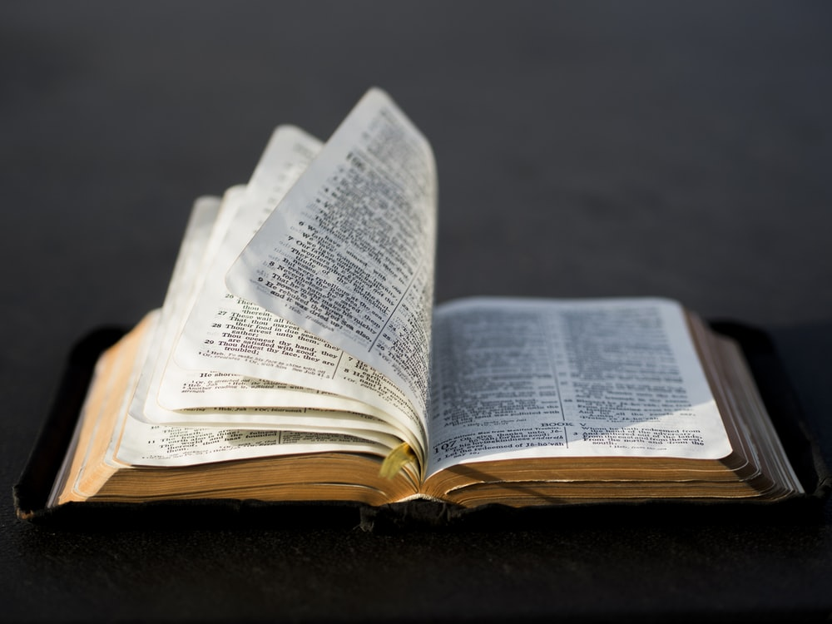
ĐỐ KINH THÁNH Ma-thi-ơ 1-10

Slide 2
CÂU 1: TÌM NHÂN VẬT?
Chúa Jêsus khen tôi là một người có đức tin lớn hơn mọi người khác thuộc dân Y-sơ-ra-ên.
Tôi là một người lính chỉ huy.
ĐÁP ÁN: THẦY ĐỘI THÀNH CA-BÊ-NA-UM
(MA-THI-Ơ 8:5-13)

Slide 3
Câu 2:
CHỌN 1 CÂU ĐÚNG THEO TRÌNH TỰ VIỆC CHÚA JÊSUS BỊ MAQUỶ CÁM DỖ
A
1. TRONG ĐỒNG VẮNG –
HÓA ĐÁ THÀNH BÁNH
2. TRÊN NÚI CAO – THỜ LẠY
MA QUỶ
3. NÓC ĐỀN THỜ - GIEO MÌNH
XUỐNG
B
1. NÓC ĐỀN THỜ - GIEO MÌNH
XUỐNG
2. TRONG ĐỒNG VẮNG –
HÓA ĐÁ THÀNH BÁNH
3. TRÊN NÚI CAO – THỜ LẠY
MA QUỶ
C
1. TRONG ĐỒNG VẮNG –
HÓA ĐÁ THÀNH BÁNH
2. NÓC ĐỀN THỜ - GIEO MÌNH
XUỐNG
3. TRÊN NÚI CAO – THỜ LẠY
MA QUỶ
ĐÁP ÁN: C (MA-THI-Ơ 4:1-11)

Slide 4
CÂU 3:
SẮP XẾP THỨ TỰ 8 PHƯỚC LÀNH CHÚA DẠY
1
NHU MÌ - ĐẤT
4
THAN KHÓC –
YÊN ỦI
7
BẮT BỚ VÌ CÔNG BÌNH- THIÊN ĐÀNG
2
THƯƠNG XÓT-
ĐƯỢC THƯƠNG XÓT
5
ĐÓI KHÁT CÔNG BÌNH – NO ĐỦ
8
LÒNG KHÓ KHĂN – THIÊN ĐÀNG
3
TRONG SẠCH –
THẤY ĐỨC CHÚA
TRỜI
6
HÒA THUẬN – CON ĐỨC CHÚA TRỜI

Slide 5
CÂU 3:
SẮP XẾP THỨ TỰ 8 PHƯỚC LÀNH CHÚA DẠY
1
NHU MÌ - ĐẤT
4
THAN KHÓC –
YÊN ỦI
7
BẮT BỚ VÌ CÔNG BÌNH- THIÊN ĐÀNG
2
THƯƠNG XÓT-
ĐƯỢC THƯƠNG XÓT
5
ĐÓI KHÁT CÔNG BÌNH – NO ĐỦ
8
LÒNG KHÓ KHĂN – THIÊN ĐÀNG
3
TRONG SẠCH –
THẤY ĐỨC CHÚA
TRỜI
6
HÒA THUẬN – CON ĐỨC CHÚA TRỜI
ĐÁP ÁN: 8; 4; 1; 5; 2; 3; 6;7 (MA-THI-Ơ 5: 1-11)

Slide 6
Câu 4:
ĐIỀN VÀO CHỖ TRỐNG
“Hãy vui vẻ,và ____________ , vì phần thưởng các ngươi ở trên trời sẽ ______ ; bởi vì người ta cũng _________ các đấng tiên tri trước các ngươi như vậy.”
Mathiơ 5:12
nức lòng mừng rỡ
lớn lắm
từng bắt bớ

Slide 7
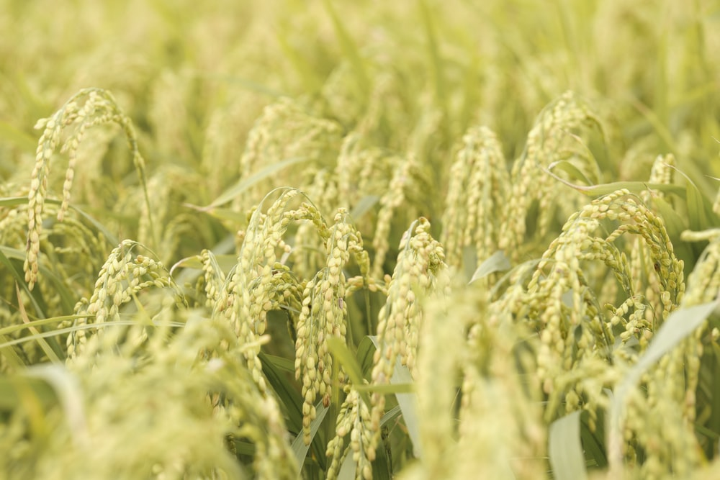
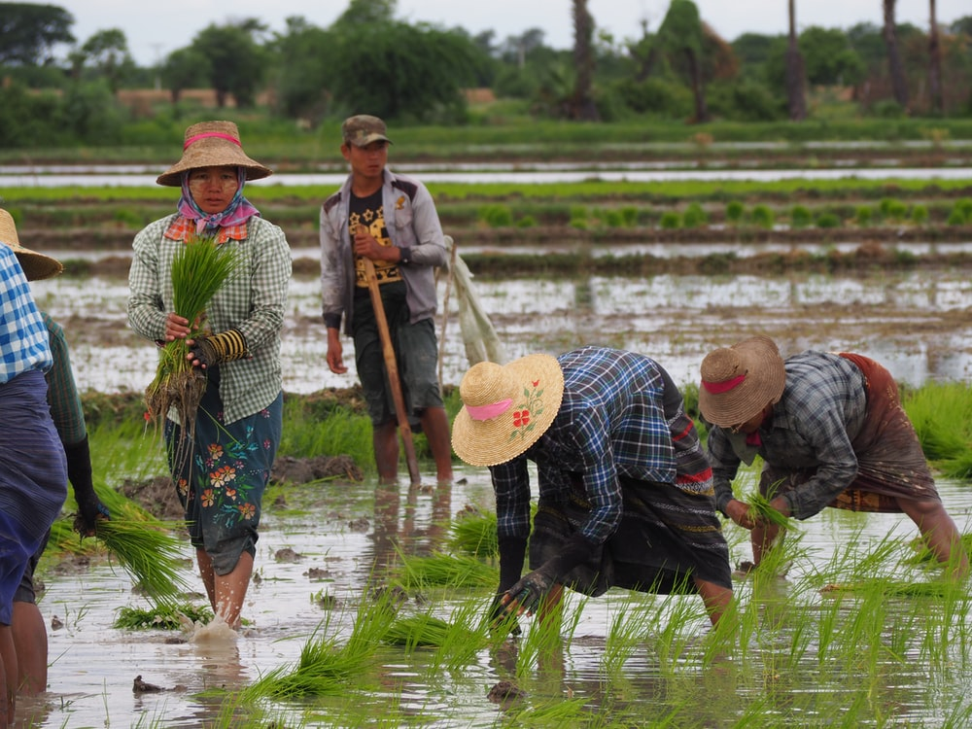
Câu 5:
NHÌN HÌNH VÀ TÌM CÂU KINH THÁNH
ĐÁP ÁN: MA-THI-Ơ 9:37-38 = LU-CA 10:2

Slide 8
CÂU 6 EM-MA-NU-ÊN
ĐÁP ÁN: Ê-SAI 7:14

